Slide 1

飞行器控制系统原理
西北工业大学 航天学院
老师：杨 军
日期：2018.11

Slide 2
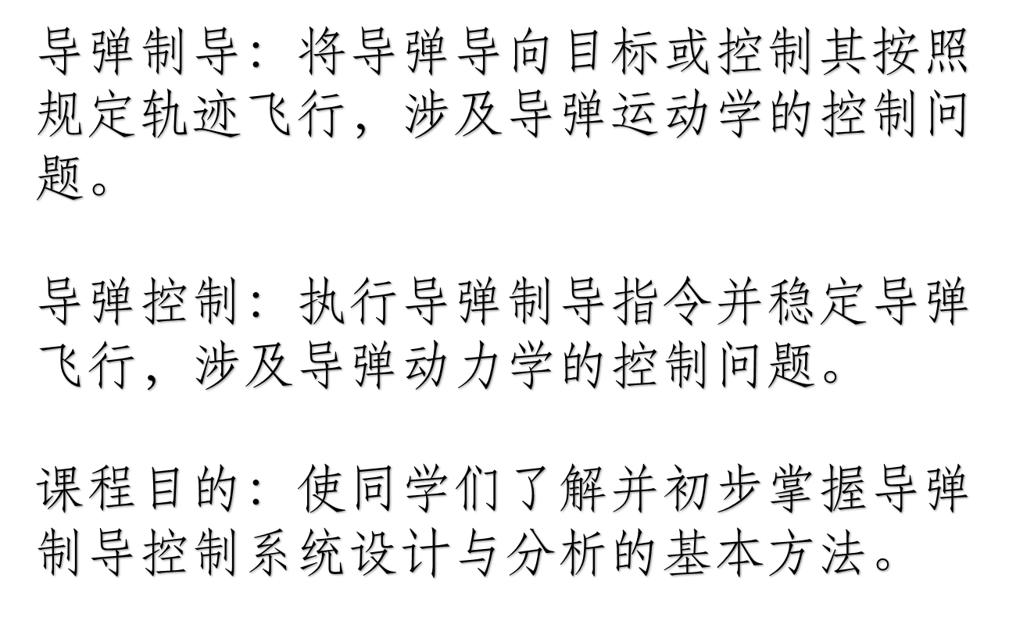
Northwestern Polytechnical University
西北工业大学 航天学院

Slide 3
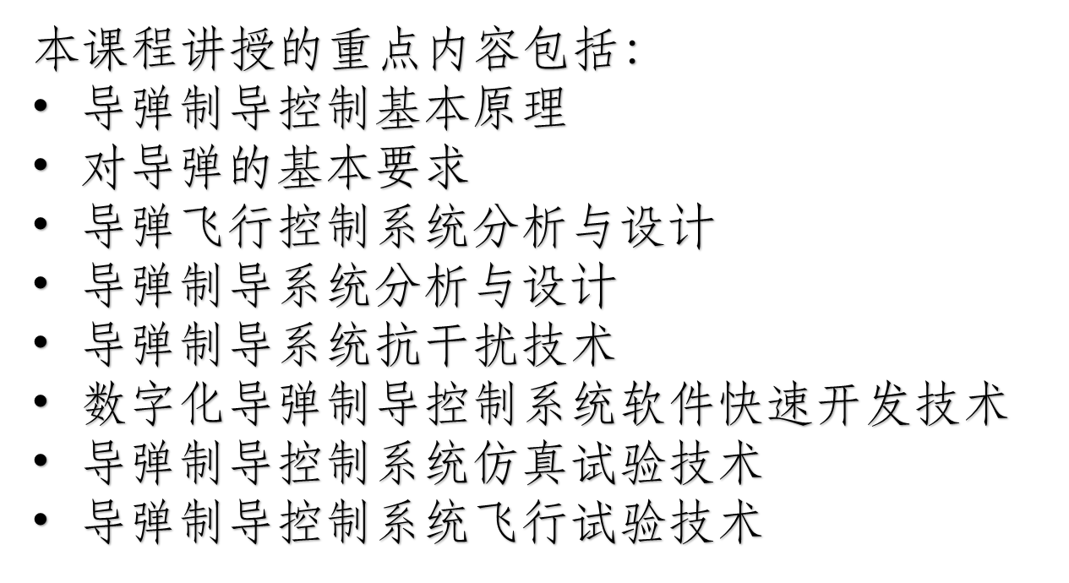
Northwestern Polytechnical University
西北工业大学 航天学院

Slide 4
Northwestern Polytechnical University
西北工业大学 航天学院
2. 发展历史
1. 基本概念
3.发展意义
第一章 绪论
4.系统要求
6.理论问题
5.地位和作用
7.本书概貌

Slide 5
Northwestern Polytechnical University
西北工业大学 航天学院
1.1 基本概念
导弹的定义
战斗部
动力装置
制导系统
导向并摧毁目标
Notes:
无人机长时间、高轨道、远距离的续航需求，对无人机的飞行可靠性提出了更高的要求。
而提高飞行可靠性的途径有三种：提高元部件的可靠性、发展容错控制技术和加强维修措施。提高元部件的可靠性虽然可以提高系统的可靠性，但是元部件可靠性的提高不可能一蹴而就，而且，通过元部件可靠性来提高系统可靠性的能力毕竟有限。加强维修措施包括事前检测和事后修理，同样无法改变飞行可靠性。因此，发展容错控制技术显得尤为必要，它可以提高无人机飞行的可靠性。

Slide 6
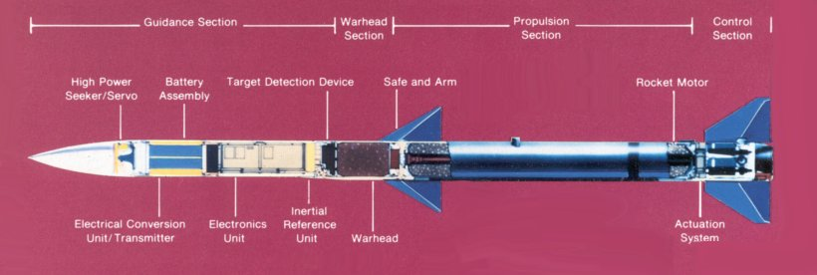
Northwestern Polytechnical University
西北工业大学 航天学院
1.1 基本概念
导弹的基本结构
制导系统
战斗部
推进系统
供电系统
弹体
Notes:
无人机长时间、高轨道、远距离的续航需求，对无人机的飞行可靠性提出了更高的要求。
而提高飞行可靠性的途径有三种：提高元部件的可靠性、发展容错控制技术和加强维修措施。提高元部件的可靠性虽然可以提高系统的可靠性，但是元部件可靠性的提高不可能一蹴而就，而且，通过元部件可靠性来提高系统可靠性的能力毕竟有限。加强维修措施包括事前检测和事后修理，同样无法改变飞行可靠性。因此，发展容错控制技术显得尤为必要，它可以提高无人机飞行的可靠性。

Slide 7
Northwestern Polytechnical University
西北工业大学 航天学院
1.1 基本概念
导弹的基本结构
1.推进系统：以发动机为主体，提供飞行动力，保证射程和速度
火箭发动机
喷气发动机
组合型发动机
液体
固-液
火箭-冲压
固体
涡轮
冲压
Notes:
无人机长时间、高轨道、远距离的续航需求，对无人机的飞行可靠性提出了更高的要求。
而提高飞行可靠性的途径有三种：提高元部件的可靠性、发展容错控制技术和加强维修措施。提高元部件的可靠性虽然可以提高系统的可靠性，但是元部件可靠性的提高不可能一蹴而就，而且，通过元部件可靠性来提高系统可靠性的能力毕竟有限。加强维修措施包括事前检测和事后修理，同样无法改变飞行可靠性。因此，发展容错控制技术显得尤为必要，它可以提高无人机飞行的可靠性。

Slide 8
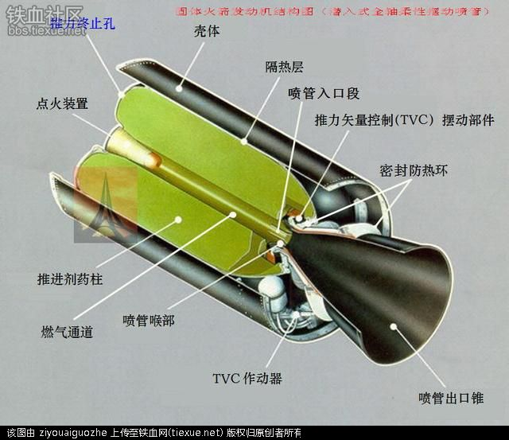
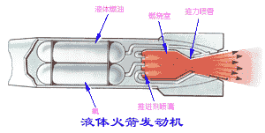
Northwestern Polytechnical University
西北工业大学 航天学院
1.1 基本概念
火箭发动机
Notes:
无人机长时间、高轨道、远距离的续航需求，对无人机的飞行可靠性提出了更高的要求。
而提高飞行可靠性的途径有三种：提高元部件的可靠性、发展容错控制技术和加强维修措施。提高元部件的可靠性虽然可以提高系统的可靠性，但是元部件可靠性的提高不可能一蹴而就，而且，通过元部件可靠性来提高系统可靠性的能力毕竟有限。加强维修措施包括事前检测和事后修理，同样无法改变飞行可靠性。因此，发展容错控制技术显得尤为必要，它可以提高无人机飞行的可靠性。

Slide 9
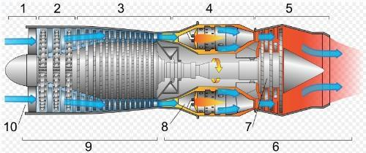
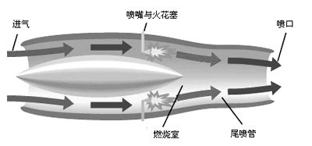
Northwestern Polytechnical University
西北工业大学 航天学院
1.1 基本概念
喷气发动机
Notes:
无人机长时间、高轨道、远距离的续航需求，对无人机的飞行可靠性提出了更高的要求。
而提高飞行可靠性的途径有三种：提高元部件的可靠性、发展容错控制技术和加强维修措施。提高元部件的可靠性虽然可以提高系统的可靠性，但是元部件可靠性的提高不可能一蹴而就，而且，通过元部件可靠性来提高系统可靠性的能力毕竟有限。加强维修措施包括事前检测和事后修理，同样无法改变飞行可靠性。因此，发展容错控制技术显得尤为必要，它可以提高无人机飞行的可靠性。

Slide 10
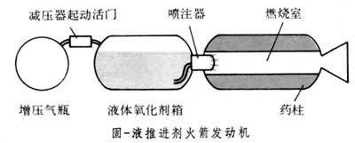
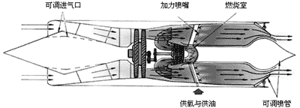
Northwestern Polytechnical University
西北工业大学 航天学院
1.1 基本概念
组合型发动机
Notes:
无人机长时间、高轨道、远距离的续航需求，对无人机的飞行可靠性提出了更高的要求。
而提高飞行可靠性的途径有三种：提高元部件的可靠性、发展容错控制技术和加强维修措施。提高元部件的可靠性虽然可以提高系统的可靠性，但是元部件可靠性的提高不可能一蹴而就，而且，通过元部件可靠性来提高系统可靠性的能力毕竟有限。加强维修措施包括事前检测和事后修理，同样无法改变飞行可靠性。因此，发展容错控制技术显得尤为必要，它可以提高无人机飞行的可靠性。

Slide 11
Northwestern Polytechnical University
西北工业大学 航天学院
1.1 基本概念
导弹的基本结构
2.制导系统：导引 + 控制 导弹 飞向目标 仪器和设备的总称
导引头
控制组件
执行机构
Notes:
无人机长时间、高轨道、远距离的续航需求，对无人机的飞行可靠性提出了更高的要求。
而提高飞行可靠性的途径有三种：提高元部件的可靠性、发展容错控制技术和加强维修措施。提高元部件的可靠性虽然可以提高系统的可靠性，但是元部件可靠性的提高不可能一蹴而就，而且，通过元部件可靠性来提高系统可靠性的能力毕竟有限。加强维修措施包括事前检测和事后修理，同样无法改变飞行可靠性。因此，发展容错控制技术显得尤为必要，它可以提高无人机飞行的可靠性。

Slide 12
Northwestern Polytechnical University
西北工业大学 航天学院
1.1 基本概念
导弹的基本结构
3.战斗部：导弹上 直接毁伤目标 完成战斗任务的部分
核战斗部
特种战斗部
常规战斗部
Notes:
无人机长时间、高轨道、远距离的续航需求，对无人机的飞行可靠性提出了更高的要求。
而提高飞行可靠性的途径有三种：提高元部件的可靠性、发展容错控制技术和加强维修措施。提高元部件的可靠性虽然可以提高系统的可靠性，但是元部件可靠性的提高不可能一蹴而就，而且，通过元部件可靠性来提高系统可靠性的能力毕竟有限。加强维修措施包括事前检测和事后修理，同样无法改变飞行可靠性。因此，发展容错控制技术显得尤为必要，它可以提高无人机飞行的可靠性。

Slide 13
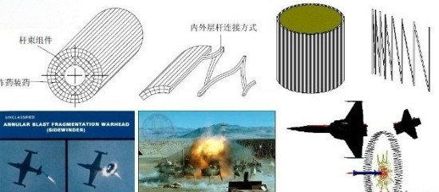
Northwestern Polytechnical University
西北工业大学 航天学院
1.1 基本概念
用于空空导弹的连续杆式常规战斗部
Notes:
无人机长时间、高轨道、远距离的续航需求，对无人机的飞行可靠性提出了更高的要求。
而提高飞行可靠性的途径有三种：提高元部件的可靠性、发展容错控制技术和加强维修措施。提高元部件的可靠性虽然可以提高系统的可靠性，但是元部件可靠性的提高不可能一蹴而就，而且，通过元部件可靠性来提高系统可靠性的能力毕竟有限。加强维修措施包括事前检测和事后修理，同样无法改变飞行可靠性。因此，发展容错控制技术显得尤为必要，它可以提高无人机飞行的可靠性。

Slide 14
Northwestern Polytechnical University
西北工业大学 航天学院
1.1 基本概念
导弹的基本结构
4.弹体：导弹的 结构主体 是安装战斗部、制导系统、
动力装置等部件的壳体
Notes:
无人机长时间、高轨道、远距离的续航需求，对无人机的飞行可靠性提出了更高的要求。
而提高飞行可靠性的途径有三种：提高元部件的可靠性、发展容错控制技术和加强维修措施。提高元部件的可靠性虽然可以提高系统的可靠性，但是元部件可靠性的提高不可能一蹴而就，而且，通过元部件可靠性来提高系统可靠性的能力毕竟有限。加强维修措施包括事前检测和事后修理，同样无法改变飞行可靠性。因此，发展容错控制技术显得尤为必要，它可以提高无人机飞行的可靠性。

Slide 15
Northwestern Polytechnical University
西北工业大学 航天学院
1.1 基本概念
导弹的基本结构
5.供电系统：给弹上各分系统供电，包括电源和配电、变电装置
电池
地面电源（较少）
小型发电机
Notes:
无人机长时间、高轨道、远距离的续航需求，对无人机的飞行可靠性提出了更高的要求。
而提高飞行可靠性的途径有三种：提高元部件的可靠性、发展容错控制技术和加强维修措施。提高元部件的可靠性虽然可以提高系统的可靠性，但是元部件可靠性的提高不可能一蹴而就，而且，通过元部件可靠性来提高系统可靠性的能力毕竟有限。加强维修措施包括事前检测和事后修理，同样无法改变飞行可靠性。因此，发展容错控制技术显得尤为必要，它可以提高无人机飞行的可靠性。

Slide 16
Northwestern Polytechnical University
西北工业大学 航天学院
1.1 基本概念
导弹的基本类型
发射平台
用途
制导方式
弹道方式
信号传送
研究目的决定采用哪种分类方法。
Notes:
无人机长时间、高轨道、远距离的续航需求，对无人机的飞行可靠性提出了更高的要求。
而提高飞行可靠性的途径有三种：提高元部件的可靠性、发展容错控制技术和加强维修措施。提高元部件的可靠性虽然可以提高系统的可靠性，但是元部件可靠性的提高不可能一蹴而就，而且，通过元部件可靠性来提高系统可靠性的能力毕竟有限。加强维修措施包括事前检测和事后修理，同样无法改变飞行可靠性。因此，发展容错控制技术显得尤为必要，它可以提高无人机飞行的可靠性。

Slide 17
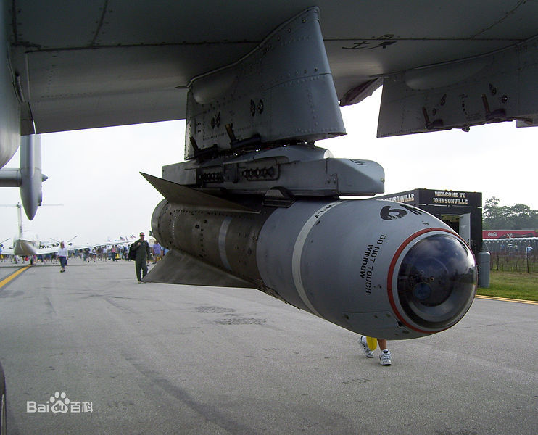
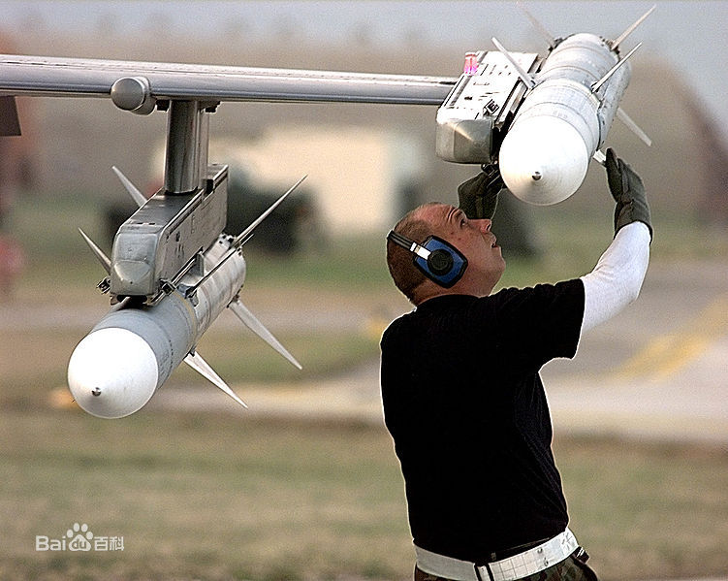
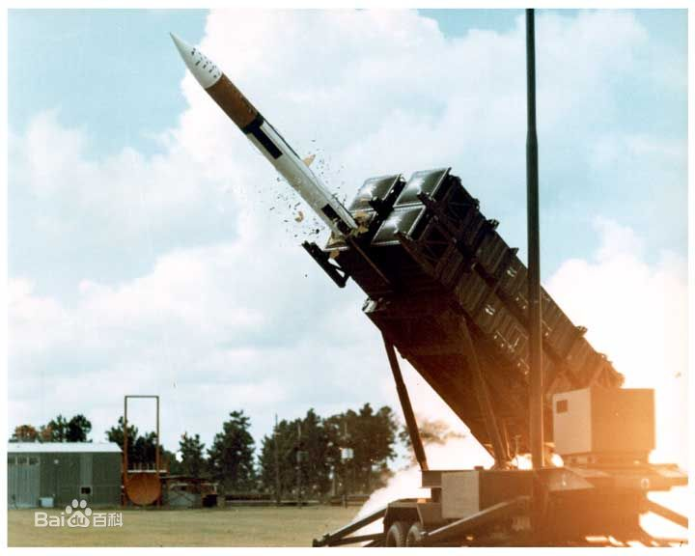
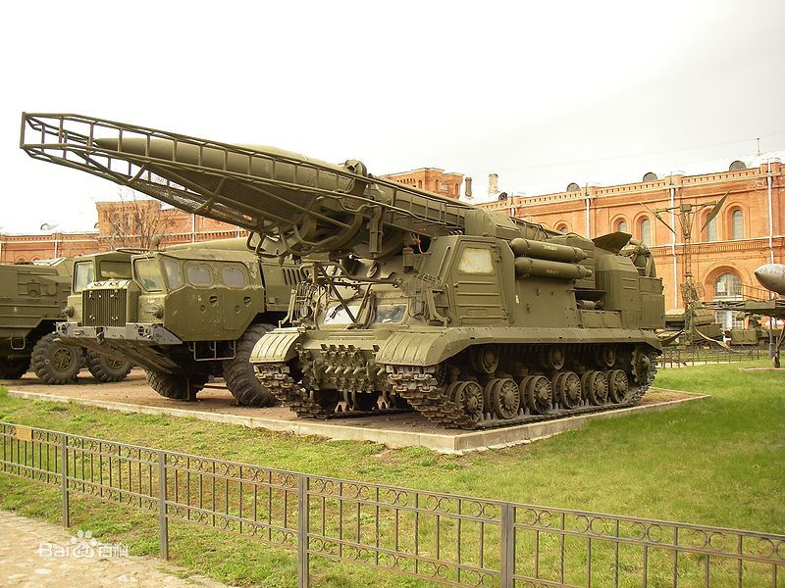
Northwestern Polytechnical University
西北工业大学 航天学院
1.1 基本概念
导弹的基本类型
图 1‑7 AGM-65空地导弹
图 ‑ MIM-104爱国者导弹
图 ‑ AIM-120先进中程空空导弹
按发射平台分类
图 ‑ SS-1B飞毛腿地地导弹
Notes:
无人机长时间、高轨道、远距离的续航需求，对无人机的飞行可靠性提出了更高的要求。
而提高飞行可靠性的途径有三种：提高元部件的可靠性、发展容错控制技术和加强维修措施。提高元部件的可靠性虽然可以提高系统的可靠性，但是元部件可靠性的提高不可能一蹴而就，而且，通过元部件可靠性来提高系统可靠性的能力毕竟有限。加强维修措施包括事前检测和事后修理，同样无法改变飞行可靠性。因此，发展容错控制技术显得尤为必要，它可以提高无人机飞行的可靠性。

Slide 18
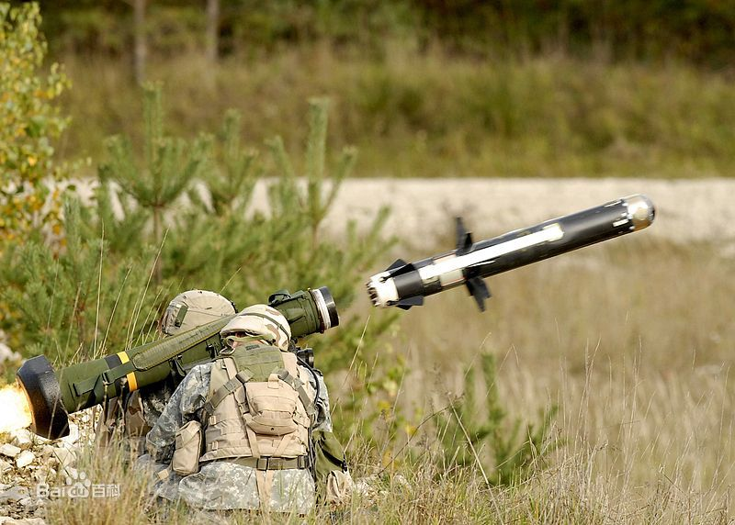
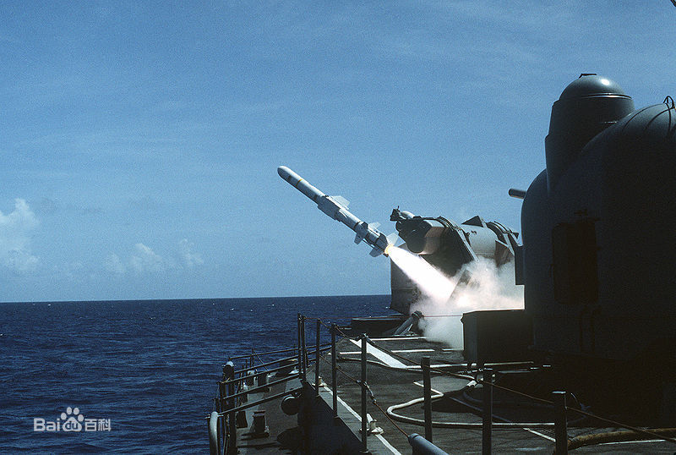
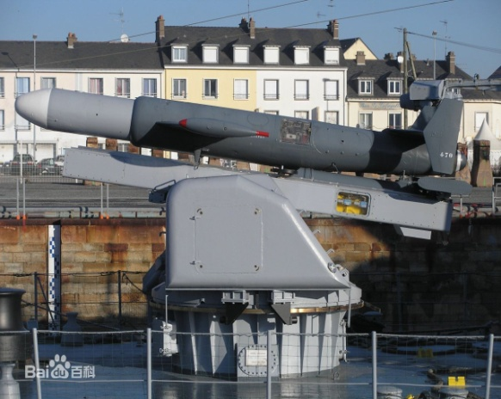
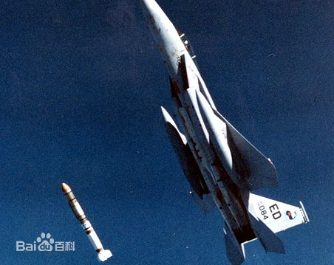
Northwestern Polytechnical University
西北工业大学 航天学院
1.1 基本概念
导弹的基本类型
图 ‑ FGM-148反坦克导弹
图 ‑法国Malafon反潜导弹
图 ‑ 鱼叉反舰导弹
按用途分类
图 ‑ 反卫星导弹
Notes:
无人机长时间、高轨道、远距离的续航需求，对无人机的飞行可靠性提出了更高的要求。
而提高飞行可靠性的途径有三种：提高元部件的可靠性、发展容错控制技术和加强维修措施。提高元部件的可靠性虽然可以提高系统的可靠性，但是元部件可靠性的提高不可能一蹴而就，而且，通过元部件可靠性来提高系统可靠性的能力毕竟有限。加强维修措施包括事前检测和事后修理，同样无法改变飞行可靠性。因此，发展容错控制技术显得尤为必要，它可以提高无人机飞行的可靠性。

Slide 19
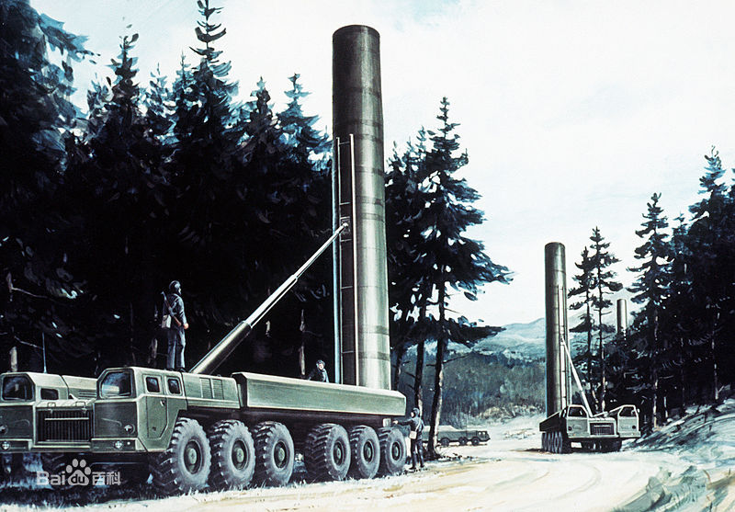
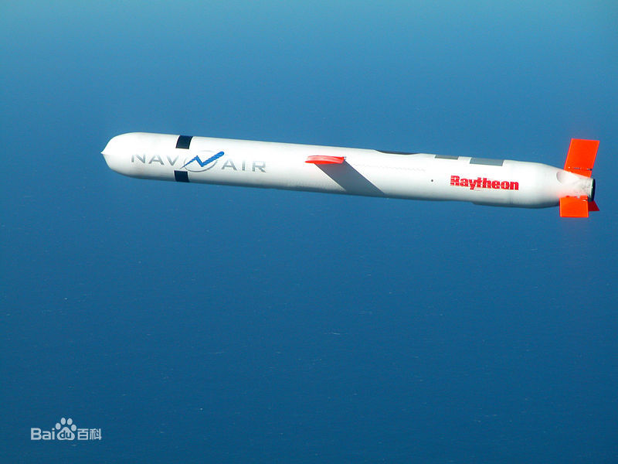
Northwestern Polytechnical University
西北工业大学 航天学院
1.1 基本概念
导弹的基本类型
按弹道方式分类
图1‑15 苏联 SS-20 车载版
图‑战斧巡航导弹
Notes:
无人机长时间、高轨道、远距离的续航需求，对无人机的飞行可靠性提出了更高的要求。
而提高飞行可靠性的途径有三种：提高元部件的可靠性、发展容错控制技术和加强维修措施。提高元部件的可靠性虽然可以提高系统的可靠性，但是元部件可靠性的提高不可能一蹴而就，而且，通过元部件可靠性来提高系统可靠性的能力毕竟有限。加强维修措施包括事前检测和事后修理，同样无法改变飞行可靠性。因此，发展容错控制技术显得尤为必要，它可以提高无人机飞行的可靠性。

Slide 20
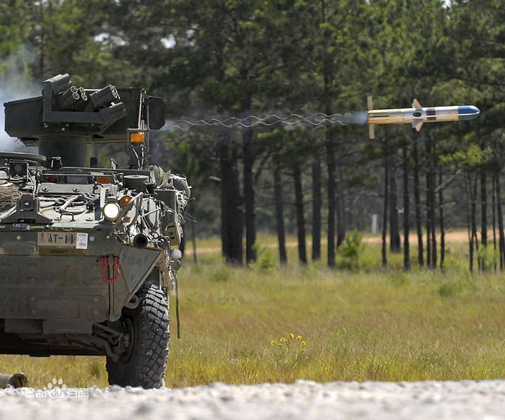
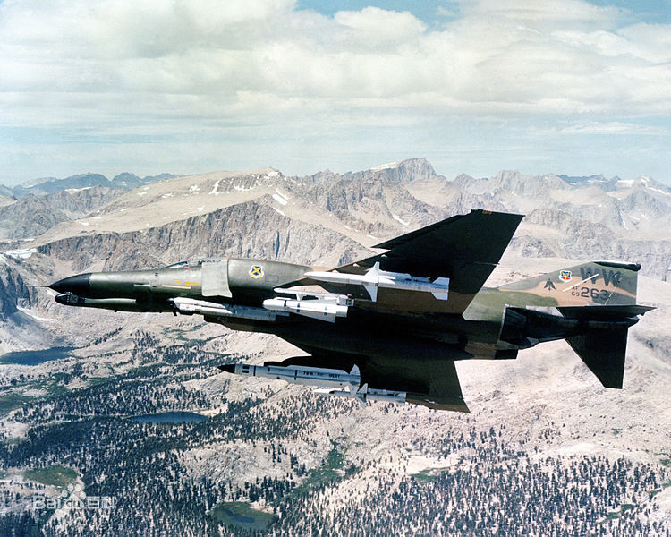
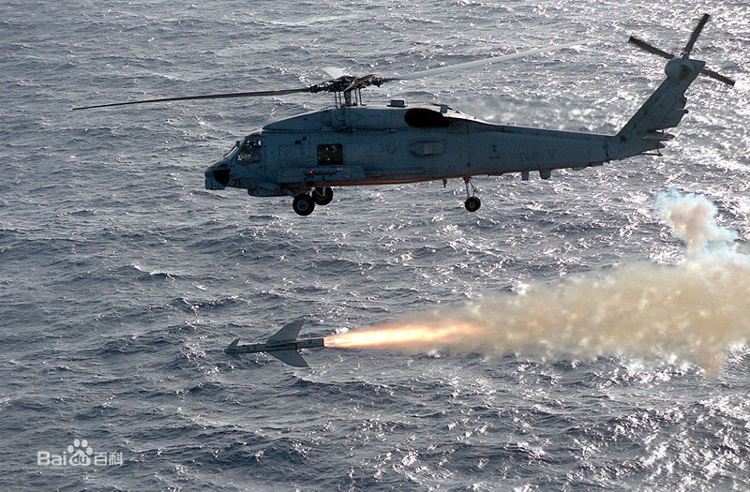
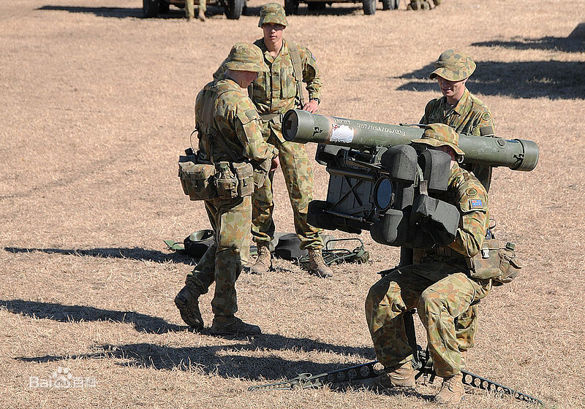
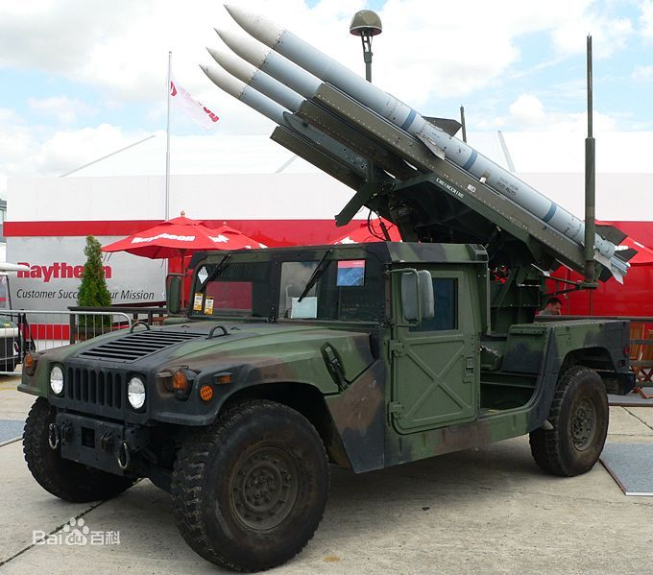
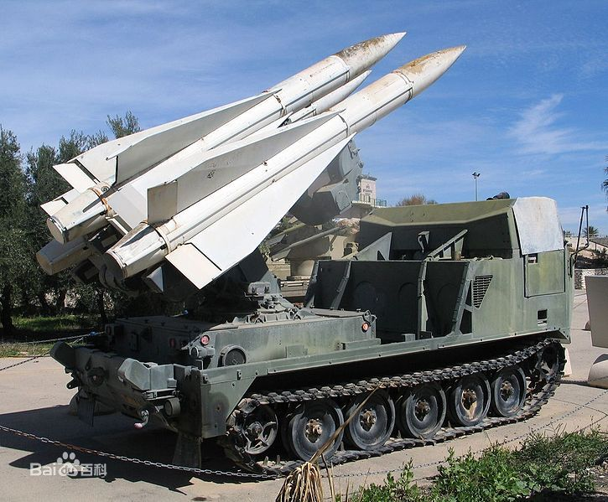
Northwestern Polytechnical University
西北工业大学 航天学院
1.1 基本概念
导弹的基本类型
按制导方式分类
图 ‑有线制导
图 ‑反辐射导弹
图 ‑红外制导
图 ‑ 激光驾束
图 ‑雷达制导
图‑半主动雷达
Notes:
无人机长时间、高轨道、远距离的续航需求，对无人机的飞行可靠性提出了更高的要求。
而提高飞行可靠性的途径有三种：提高元部件的可靠性、发展容错控制技术和加强维修措施。提高元部件的可靠性虽然可以提高系统的可靠性，但是元部件可靠性的提高不可能一蹴而就，而且，通过元部件可靠性来提高系统可靠性的能力毕竟有限。加强维修措施包括事前检测和事后修理，同样无法改变飞行可靠性。因此，发展容错控制技术显得尤为必要，它可以提高无人机飞行的可靠性。

Slide 21
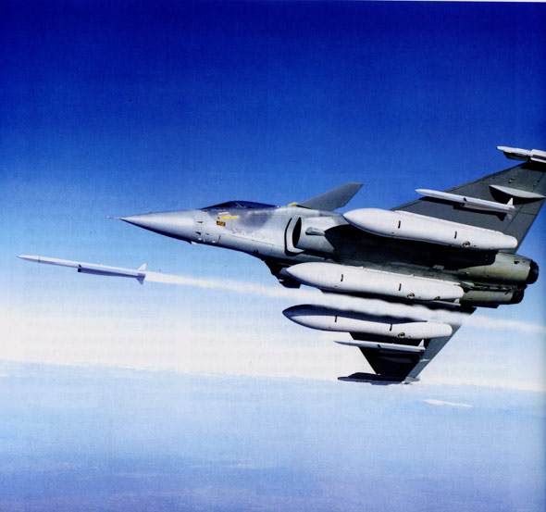
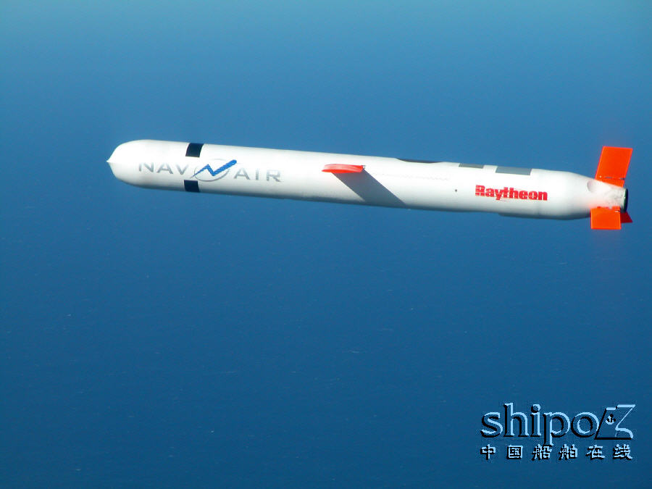
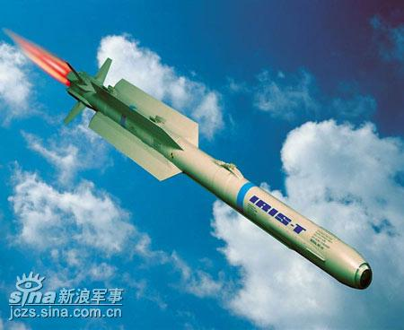
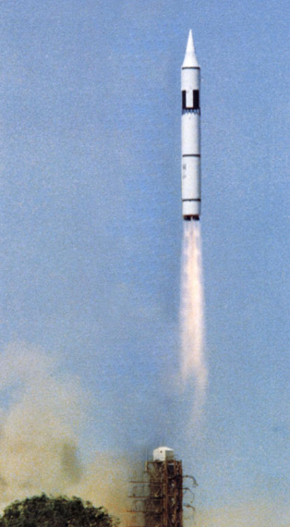
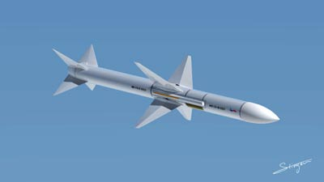
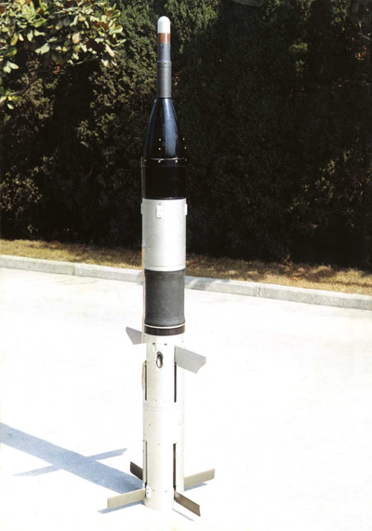
Northwestern Polytechnical University
西北工业大学 航天学院
1.1 基本概念
著名的导弹
Notes:
无人机长时间、高轨道、远距离的续航需求，对无人机的飞行可靠性提出了更高的要求。
而提高飞行可靠性的途径有三种：提高元部件的可靠性、发展容错控制技术和加强维修措施。提高元部件的可靠性虽然可以提高系统的可靠性，但是元部件可靠性的提高不可能一蹴而就，而且，通过元部件可靠性来提高系统可靠性的能力毕竟有限。加强维修措施包括事前检测和事后修理，同样无法改变飞行可靠性。因此，发展容错控制技术显得尤为必要，它可以提高无人机飞行的可靠性。

Slide 22
Northwestern Polytechnical University
西北工业大学 航天学院
1.1 基本概念
导弹符号含义
美国导弹编号为3个字母
如：AIM-120D
西方对俄罗斯导弹编号为2部分
2个字母
如：AA-2
数字
Notes:
无人机长时间、高轨道、远距离的续航需求，对无人机的飞行可靠性提出了更高的要求。
而提高飞行可靠性的途径有三种：提高元部件的可靠性、发展容错控制技术和加强维修措施。提高元部件的可靠性虽然可以提高系统的可靠性，但是元部件可靠性的提高不可能一蹴而就，而且，通过元部件可靠性来提高系统可靠性的能力毕竟有限。加强维修措施包括事前检测和事后修理，同样无法改变飞行可靠性。因此，发展容错控制技术显得尤为必要，它可以提高无人机飞行的可靠性。

Slide 23
Northwestern Polytechnical University
西北工业大学 航天学院
1.2 导弹发展历史
六七十年代
二战时期
八十年代后
威力大、精度改善
未来展望
散布大、精度差
精确制导
智能化、自主化
Notes:
无人机长时间、高轨道、远距离的续航需求，对无人机的飞行可靠性提出了更高的要求。
而提高飞行可靠性的途径有三种：提高元部件的可靠性、发展容错控制技术和加强维修措施。提高元部件的可靠性虽然可以提高系统的可靠性，但是元部件可靠性的提高不可能一蹴而就，而且，通过元部件可靠性来提高系统可靠性的能力毕竟有限。加强维修措施包括事前检测和事后修理，同样无法改变飞行可靠性。因此，发展容错控制技术显得尤为必要，它可以提高无人机飞行的可靠性。

Slide 24
Northwestern Polytechnical University
西北工业大学 航天学院
1.3 发展意义
依赖，同时又推动科学与工业技术发展
发展航天技术的基础
Notes:
无人机长时间、高轨道、远距离的续航需求，对无人机的飞行可靠性提出了更高的要求。
而提高飞行可靠性的途径有三种：提高元部件的可靠性、发展容错控制技术和加强维修措施。提高元部件的可靠性虽然可以提高系统的可靠性，但是元部件可靠性的提高不可能一蹴而就，而且，通过元部件可靠性来提高系统可靠性的能力毕竟有限。加强维修措施包括事前检测和事后修理，同样无法改变飞行可靠性。因此，发展容错控制技术显得尤为必要，它可以提高无人机飞行的可靠性。

Slide 25
Northwestern Polytechnical University
西北工业大学 航天学院
1.4 系统要求
制导精度
对制导的要求
目标分辨率
反应时间
控制容量
抗干扰及生存能力
可靠性和可维修性
Notes:
无人机长时间、高轨道、远距离的续航需求，对无人机的飞行可靠性提出了更高的要求。
而提高飞行可靠性的途径有三种：提高元部件的可靠性、发展容错控制技术和加强维修措施。提高元部件的可靠性虽然可以提高系统的可靠性，但是元部件可靠性的提高不可能一蹴而就，而且，通过元部件可靠性来提高系统可靠性的能力毕竟有限。加强维修措施包括事前检测和事后修理，同样无法改变飞行可靠性。因此，发展容错控制技术显得尤为必要，它可以提高无人机飞行的可靠性。

Slide 26
Northwestern Polytechnical University
西北工业大学 航天学院
1.4 系统要求
稳定性
品质标准
过渡过程系统品质
对谐波作用的响应
Notes:
无人机长时间、高轨道、远距离的续航需求，对无人机的飞行可靠性提出了更高的要求。
而提高飞行可靠性的途径有三种：提高元部件的可靠性、发展容错控制技术和加强维修措施。提高元部件的可靠性虽然可以提高系统的可靠性，但是元部件可靠性的提高不可能一蹴而就，而且，通过元部件可靠性来提高系统可靠性的能力毕竟有限。加强维修措施包括事前检测和事后修理，同样无法改变飞行可靠性。因此，发展容错控制技术显得尤为必要，它可以提高无人机飞行的可靠性。

Slide 27
Northwestern Polytechnical University
西北工业大学 航天学院
1.4 系统要求
稳定性：
体现了控制系统在时间趋于无穷大时的渐近特性或有界特性，它是大部分控制系统必须具备的性能。在导弹制导系统中，我们只关心导弹命中目标前的稳定性，因此这是一种有限时间稳定的概念。
Notes:
无人机长时间、高轨道、远距离的续航需求，对无人机的飞行可靠性提出了更高的要求。
而提高飞行可靠性的途径有三种：提高元部件的可靠性、发展容错控制技术和加强维修措施。提高元部件的可靠性虽然可以提高系统的可靠性，但是元部件可靠性的提高不可能一蹴而就，而且，通过元部件可靠性来提高系统可靠性的能力毕竟有限。加强维修措施包括事前检测和事后修理，同样无法改变飞行可靠性。因此，发展容错控制技术显得尤为必要，它可以提高无人机飞行的可靠性。

Slide 28
Northwestern Polytechnical University
西北工业大学 航天学院
1.4 系统要求
过渡过程系统品质（时域指标）：
体现了控制系统的动态特性，由阻尼、快速性和稳态误差。
自动控制系统的阻尼特性常常由超调量来评价,它可作为衡量系统振荡性的指标。一般引入上升时间这个物理量来综合衡量系统的快速性，它比过渡过程时间更能反映系统的快速性。
Notes:
无人机长时间、高轨道、远距离的续航需求，对无人机的飞行可靠性提出了更高的要求。
而提高飞行可靠性的途径有三种：提高元部件的可靠性、发展容错控制技术和加强维修措施。提高元部件的可靠性虽然可以提高系统的可靠性，但是元部件可靠性的提高不可能一蹴而就，而且，通过元部件可靠性来提高系统可靠性的能力毕竟有限。加强维修措施包括事前检测和事后修理，同样无法改变飞行可靠性。因此，发展容错控制技术显得尤为必要，它可以提高无人机飞行的可靠性。

Slide 29
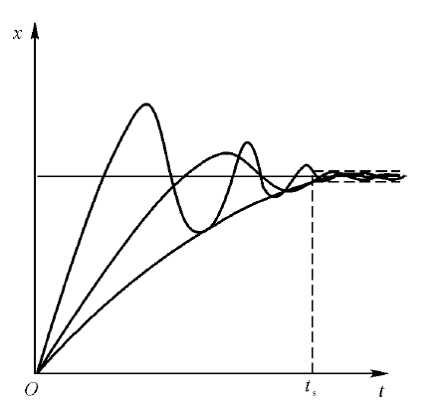
Northwestern Polytechnical University
西北工业大学 航天学院
1.4 系统要求
具有各种不同快速性的过渡过程
Notes:
无人机长时间、高轨道、远距离的续航需求，对无人机的飞行可靠性提出了更高的要求。
而提高飞行可靠性的途径有三种：提高元部件的可靠性、发展容错控制技术和加强维修措施。提高元部件的可靠性虽然可以提高系统的可靠性，但是元部件可靠性的提高不可能一蹴而就，而且，通过元部件可靠性来提高系统可靠性的能力毕竟有限。加强维修措施包括事前检测和事后修理，同样无法改变飞行可靠性。因此，发展容错控制技术显得尤为必要，它可以提高无人机飞行的可靠性。

Slide 30
Northwestern Polytechnical University
西北工业大学 航天学院
1.4 系统要求
系统对谐波作用的响应（频域指标）：
除了给出控制系统过渡过程品质的另外一种描述之外，重要的是给出了控制系统容忍增益及相位变化的定量尺度。
1.稳定裕度
闭环自动控制系统的稳定性,可以根据这个系统在开环状态下的频率特性来判断。为了在设计自动控制系统时保证具有良好的稳定性,也就是保证过渡过程可靠的稳定性和良好的阻尼性能,广泛运用了幅值稳定裕度和相位稳定裕度的概念。
Notes:
无人机长时间、高轨道、远距离的续航需求，对无人机的飞行可靠性提出了更高的要求。
而提高飞行可靠性的途径有三种：提高元部件的可靠性、发展容错控制技术和加强维修措施。提高元部件的可靠性虽然可以提高系统的可靠性，但是元部件可靠性的提高不可能一蹴而就，而且，通过元部件可靠性来提高系统可靠性的能力毕竟有限。加强维修措施包括事前检测和事后修理，同样无法改变飞行可靠性。因此，发展容错控制技术显得尤为必要，它可以提高无人机飞行的可靠性。

Slide 31
Northwestern Polytechnical University
西北工业大学 航天学院
1.4 系统要求
2.闭环系统的频率特性
闭环系统的频率特性可反映系统的动态品质。系统的截止频率决定其快速性,其频率响应谐振峰值决定系统的阻尼。
Notes:
无人机长时间、高轨道、远距离的续航需求，对无人机的飞行可靠性提出了更高的要求。
而提高飞行可靠性的途径有三种：提高元部件的可靠性、发展容错控制技术和加强维修措施。提高元部件的可靠性虽然可以提高系统的可靠性，但是元部件可靠性的提高不可能一蹴而就，而且，通过元部件可靠性来提高系统可靠性的能力毕竟有限。加强维修措施包括事前检测和事后修理，同样无法改变飞行可靠性。因此，发展容错控制技术显得尤为必要，它可以提高无人机飞行的可靠性。

Slide 32
Northwestern Polytechnical University
西北工业大学 航天学院
1.4 系统要求
3.制导信号的频谱
一般来说，在制导控制系统中的控制信号是时间的随机函数，因为目标的运动具有随机性质。除此以外，在导弹的飞行瞬间，目标坐标也是随机的。然而在研究控制系统时，通常把制导信号视为时间的非随机函数，这种函数对应于飞行运动的典型情况或者从控制精度和极限过载的角度看是最恶劣的情况。由此可以给出制导信号的频谱分布。
Notes:
无人机长时间、高轨道、远距离的续航需求，对无人机的飞行可靠性提出了更高的要求。
而提高飞行可靠性的途径有三种：提高元部件的可靠性、发展容错控制技术和加强维修措施。提高元部件的可靠性虽然可以提高系统的可靠性，但是元部件可靠性的提高不可能一蹴而就，而且，通过元部件可靠性来提高系统可靠性的能力毕竟有限。加强维修措施包括事前检测和事后修理，同样无法改变飞行可靠性。因此，发展容错控制技术显得尤为必要，它可以提高无人机飞行的可靠性。

Slide 33
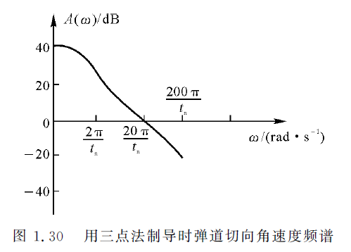
Northwestern Polytechnical University
西北工业大学 航天学院
1.4 系统要求
Notes:
无人机长时间、高轨道、远距离的续航需求，对无人机的飞行可靠性提出了更高的要求。
而提高飞行可靠性的途径有三种：提高元部件的可靠性、发展容错控制技术和加强维修措施。提高元部件的可靠性虽然可以提高系统的可靠性，但是元部件可靠性的提高不可能一蹴而就，而且，通过元部件可靠性来提高系统可靠性的能力毕竟有限。加强维修措施包括事前检测和事后修理，同样无法改变飞行可靠性。因此，发展容错控制技术显得尤为必要，它可以提高无人机飞行的可靠性。

Slide 34
Northwestern Polytechnical University
西北工业大学 航天学院
1.4 系统要求
4.制导信号经过稳定控制系统的过程
制导信号的频谱通常位于从零开始的有限频段中。为了使实际制导信号通过稳定控制系统不发生畸变，应使它的频谱位于系统频带以内。
Notes:
无人机长时间、高轨道、远距离的续航需求，对无人机的飞行可靠性提出了更高的要求。
而提高飞行可靠性的途径有三种：提高元部件的可靠性、发展容错控制技术和加强维修措施。提高元部件的可靠性虽然可以提高系统的可靠性，但是元部件可靠性的提高不可能一蹴而就，而且，通过元部件可靠性来提高系统可靠性的能力毕竟有限。加强维修措施包括事前检测和事后修理，同样无法改变飞行可靠性。因此，发展容错控制技术显得尤为必要，它可以提高无人机飞行的可靠性。

Slide 35
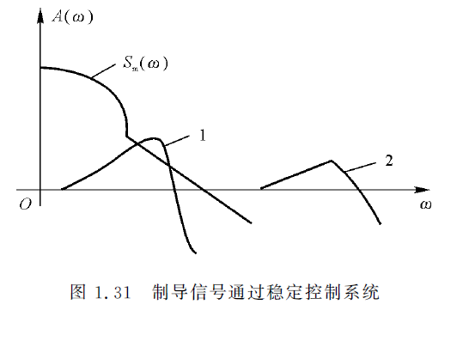
Northwestern Polytechnical University
西北工业大学 航天学院
1.4 系统要求
Notes:
无人机长时间、高轨道、远距离的续航需求，对无人机的飞行可靠性提出了更高的要求。
而提高飞行可靠性的途径有三种：提高元部件的可靠性、发展容错控制技术和加强维修措施。提高元部件的可靠性虽然可以提高系统的可靠性，但是元部件可靠性的提高不可能一蹴而就，而且，通过元部件可靠性来提高系统可靠性的能力毕竟有限。加强维修措施包括事前检测和事后修理，同样无法改变飞行可靠性。因此，发展容错控制技术显得尤为必要，它可以提高无人机飞行的可靠性。

Slide 36
Northwestern Polytechnical University
西北工业大学 航天学院
1.5 制导控制系统的地位和作用
至关重要的作用
测量和计算弹目相对位置
按制导律产生导引指令
控制导弹命中目标
Notes:
无人机长时间、高轨道、远距离的续航需求，对无人机的飞行可靠性提出了更高的要求。
而提高飞行可靠性的途径有三种：提高元部件的可靠性、发展容错控制技术和加强维修措施。提高元部件的可靠性虽然可以提高系统的可靠性，但是元部件可靠性的提高不可能一蹴而就，而且，通过元部件可靠性来提高系统可靠性的能力毕竟有限。加强维修措施包括事前检测和事后修理，同样无法改变飞行可靠性。因此，发展容错控制技术显得尤为必要，它可以提高无人机飞行的可靠性。

Slide 37
Northwestern Polytechnical University
西北工业大学 航天学院
1.5 制导控制系统的地位和作用
制导控制系统组成
测量装置
制导系统
制导计算装置
敏感装置
控制系统
计算装置
执行机构
Notes:
无人机长时间、高轨道、远距离的续航需求，对无人机的飞行可靠性提出了更高的要求。
而提高飞行可靠性的途径有三种：提高元部件的可靠性、发展容错控制技术和加强维修措施。提高元部件的可靠性虽然可以提高系统的可靠性，但是元部件可靠性的提高不可能一蹴而就，而且，通过元部件可靠性来提高系统可靠性的能力毕竟有限。加强维修措施包括事前检测和事后修理，同样无法改变飞行可靠性。因此，发展容错控制技术显得尤为必要，它可以提高无人机飞行的可靠性。

Slide 38
Northwestern Polytechnical University
西北工业大学 航天学院
1.6 面临的理论问题
动力学模型
面临的理论问题
非线性
制导控制元部件
时变
动力学特性
运动学耦合
耦合
动力学耦合
噪声
不确定
干扰
Notes:
无人机长时间、高轨道、远距离的续航需求，对无人机的飞行可靠性提出了更高的要求。
而提高飞行可靠性的途径有三种：提高元部件的可靠性、发展容错控制技术和加强维修措施。提高元部件的可靠性虽然可以提高系统的可靠性，但是元部件可靠性的提高不可能一蹴而就，而且，通过元部件可靠性来提高系统可靠性的能力毕竟有限。加强维修措施包括事前检测和事后修理，同样无法改变飞行可靠性。因此，发展容错控制技术显得尤为必要，它可以提高无人机飞行的可靠性。

Slide 39
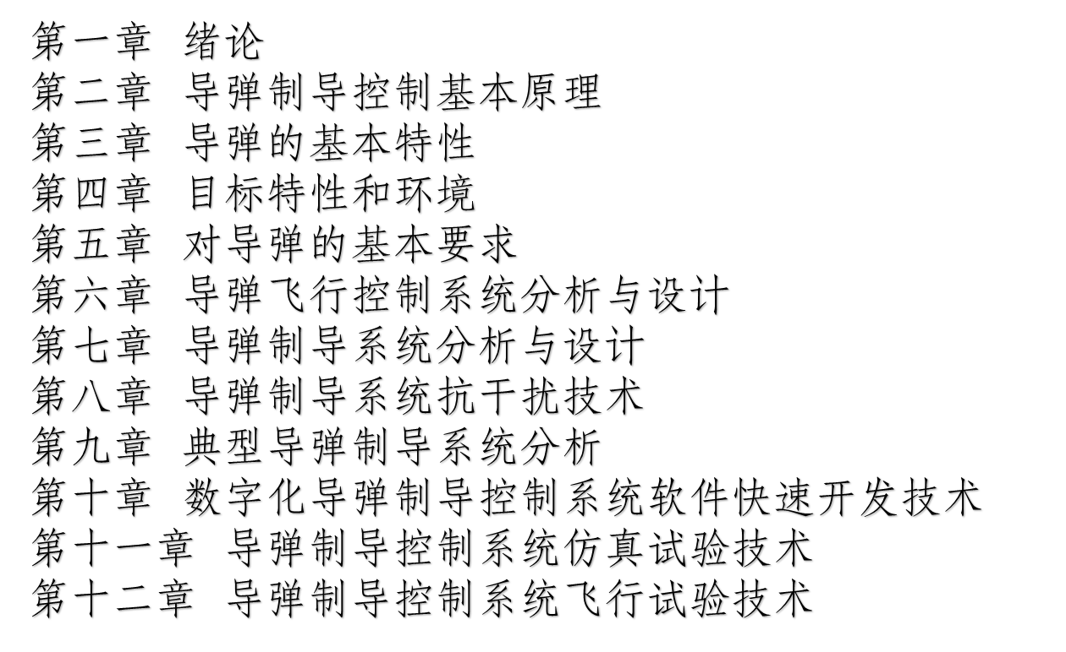
Northwestern Polytechnical University
西北工业大学 航天学院
1.7 本书概貌
Notes:
无人机长时间、高轨道、远距离的续航需求，对无人机的飞行可靠性提出了更高的要求。
而提高飞行可靠性的途径有三种：提高元部件的可靠性、发展容错控制技术和加强维修措施。提高元部件的可靠性虽然可以提高系统的可靠性，但是元部件可靠性的提高不可能一蹴而就，而且，通过元部件可靠性来提高系统可靠性的能力毕竟有限。加强维修措施包括事前检测和事后修理，同样无法改变飞行可靠性。因此，发展容错控制技术显得尤为必要，它可以提高无人机飞行的可靠性。

Slide 40
Northwestern Polytechnical University
西北工业大学 航天学院
本章要点
1.导弹定义、基本分类、基本结构及基本类型。
2.导弹对制导系统的要求。
3.制导控制系统品质标准。
4.导弹制导控制系统面临的理论问题。
Notes:
无人机长时间、高轨道、远距离的续航需求，对无人机的飞行可靠性提出了更高的要求。
而提高飞行可靠性的途径有三种：提高元部件的可靠性、发展容错控制技术和加强维修措施。提高元部件的可靠性虽然可以提高系统的可靠性，但是元部件可靠性的提高不可能一蹴而就，而且，通过元部件可靠性来提高系统可靠性的能力毕竟有限。加强维修措施包括事前检测和事后修理，同样无法改变飞行可靠性。因此，发展容错控制技术显得尤为必要，它可以提高无人机飞行的可靠性。

Slide 41
谢谢！
Notes:
我的汇报结束，再次谢谢大家！

